Slide 1
人工神经网络与神经网络优化算法
人工神经网络是近年来得到迅速发展的一个前沿课题。神经网络由于其大规模并行处理、容错性、自组织和自适应能力和联想功能强等特点，已成为解决很多问题的有力工具。首先对神经网络作简单介绍，然后介绍几种常用的神经网络，包括前向神经网络。

Slide 2
人工神经网络与神经网络优化算法
人工神经网络发展简史
最早的研究可以追溯到20世纪40年代。1943年，心理学家McCulloch和数学家Pitts合作提出了形式神经元的数学模型。这一模型一般被简称M-P神经网络模型，至今仍在应用，可以说，人工神经网络的研究时代，就由此开始了。
1949年，心理学家Hebb提出神经系统的学习规则，为神经网络的学习算法奠定了基础。现在，这个规则被称为Hebb规则，许多人工神经网络的学习还遵循这一规则。

Slide 3
人工神经网络与神经网络优化算法
1957年，F.Rosenblatt提出“感知器”(Perceptron)模型，第一次把神经网络的研究从纯理论的探讨付诸工程实践，掀起了人工神经网络研究的第一次高潮。
20世纪60年代以后，数字计算机的发展达到全盛时期，人们误以为数字计算机可以解决人工智能、专家系统、模式识别问题，而放松了对“感知器”的研究。于是，从20世纪60年代末期起，人工神经网络的研究进入了低潮。

Slide 4
人工神经网络与神经网络优化算法
1982年，美国加州工学院物理学家Hopfield提出了离散的神经网络模型，标志着神经网络的研究又进入了一个新高潮。1984年，Hopfield又提出连续神经网络模型，开拓了计算机应用神经网络的新途径。
1986年，Rumelhart和Meclelland提出多层网络的误差反传(back propagation)学习算法，简称BP算法。BP算法是目前最为重要、应用最广的人工神经网络算法之一。

Slide 5
人工神经网络与神经网络优化算法
自20世纪80年代中期以来，世界上许多国家掀起了神经网络的研究热潮，可以说神经网络已成为国际上的一个研究热点。

Slide 6
生物神经网
1、构成
枝蔓（Dendrite）
轴突（Axon）
胞体(Soma)
胞体(Soma)
突触（Synapse）
2、工作过程

Slide 7
生物神经网
3、六个基本特征：
  1）神经元及其联接；
  2）神经元之间的联接强度决定信号传递的强弱；
  3）神经元之间的联接强度是可以随训练改变的；
  4）信号可以是起刺激作用的，也可以是起抑制作用的；
  5）一个神经元接受的信号的累积效果决定该神经元的状态；
  6) 每个神经元可以有一个“阈值”。

Slide 8
人工神经元
神经元是构成神经网络的最基本单元（构件）。
人工神经元模型应该具有生物神经元的六个基本特性。

Slide 9
人工神经元的基本构成
x₁ w₁
x₂ w₂
∑
net=XW
…
x_{n} w_{n}
人工神经元模拟生物神经元的一阶特性。
  输入：X=（x₁，x₂，…，x_{n}）
  联接权：W=（w₁，w₂，…，w_{n}）^{T}
  网络输入： net=∑x_{i}w_{i}
  向量形式： net=XW

Slide 10
激活函数(Activation Function)
激活函数——执行对该神经元所获得的网络输入的变换，也可以称为激励函数、活化函数： o=f（net）
1、线性函数（Liner Function）
  f（net）=k*net+c
o
c
net
o

Slide 11
2、非线性斜面函数(Ramp Function)
γ if net≥θ
f（net）= k*net if |net|<θ
-γ if net≤-θ
γ>0为一常数，被称为饱和值，为该神经元的最大输出。

Slide 12
2、非线性斜面函数（Ramp Function）
o
γ
-θ
θ
net
-γ

Slide 13
3、阈值函数（Threshold Function）阶跃函数
β if net>θ
f（net）=
-γ if net≤ θ
β、γ、θ均为非负实数，θ为阈值
二值形式：
1 if net>θ
f（net）=
0 if net≤ θ
双极形式：
1 if net>θ
f（net）=
-1 if net≤ θ

Slide 14
3、阈值函数（Threshold Function）阶跃函数
o
β
0
θ
net
-γ

Slide 15
4、S形函数
压缩函数（Squashing Function）和逻辑斯特函数（Logistic Function）。
f（net）=a+b/(1+exp(-d*net))
a，b，d为常数。它的饱和值为a和a+b。
最简单形式为：
f（net）= 1/(1+exp(-d*net))
函数的饱和值为0和1。

Slide 16
4、S形函数
o
a+b
c=a+b/2
(0,c)
net
a

Slide 17
2.2.3 M-P模型
McCulloch—Pitts（M—P）模型，也称为处理单元（PE）
x₁ w₁
x₂ w₂
net=XW
o=f（net）
∑
f
…
x_{n} w_{n}

Slide 18
2.3 人工神经网络的拓扑特性
连接的拓扑表示
AN_{i} w_{ij} AN_{j}

Slide 19
10.1 人工神经网络与神经网络优化算法
10.1.2 人工神经元模型与人工神经网络模型
人工神经元是一个多输入、单输出的非线性元件，如图10-1所示。
其输入、输出关系可描述为

Slide 20
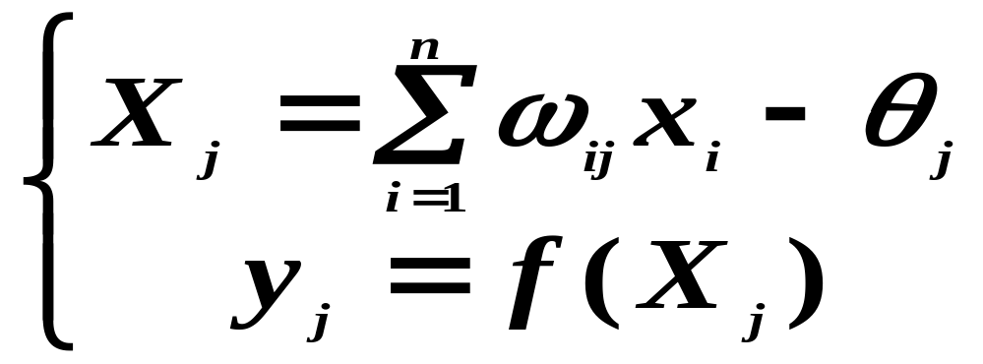
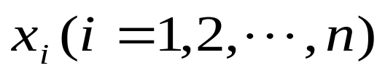





10.1 人工神经网络与神经网络优化算法
(10-1-1)
式中， 是从其它神经元传来的输入信号； 是阈值； 表示从神经元到神经元 的连接权值； 为传递函数。

Slide 21
10.1 人工神经网络与神经网络优化算法
ω_{1j}
x₁
x₂
.
.
.
x_{n}
ω_{2j}
∑ f
y_{j}
ω_{nj}
θ_{j}
x₀=1
图10-1

Slide 22
10.1 人工神经网络与神经网络优化算法
人工神经网络是由大量的神经元互连而成的网络，按其拓扑结构来分，可以分成两大类：层次网络模型和互连网络模型。层次网络模型是神经元分成若干层顺序连接，在输入层上加上输入信息，通过中间各层，加权后传递到输出层后输出，其中有的在同一层中的各神经元相互之间有连接，有的从输出层到输入层有反馈；互连网络模型中，任意两个神经元之间都有相互连接的关系，在连接中，有的神经元之间是双向的，有的是单向的，按实际情况决定。

Slide 23
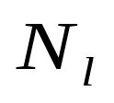
10.1 人工神经网络与神经网络优化算法
10.1.3 前向神经网络
(1)多层前向网络
一个M层的多层前向网络可描述为：
①网络包含一个输入层（定义为第0层）和M-1个隐层，最后一个隐层称为输出层；
②第层包含 个神经元和一个阈值单元（定义为每层的第0单元），输出层不含阈值单元；

Slide 24


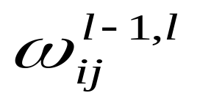

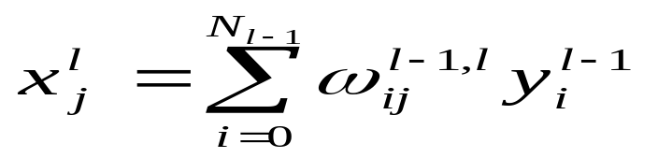
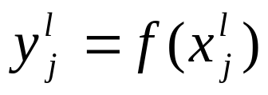


10.1 人工神经网络与神经网络优化算法
③第 层第 个单元到第个单元的权值表为
；
④第 层（ >0）第 个（ >0）神经元的输入定义为 ，输出定义为 ，其中 为隐单元激励函数，常采用Sigmoid函数，即 。输入单元一般采用线性激励函数 ，阈值单元的输出始终为1；

Slide 25
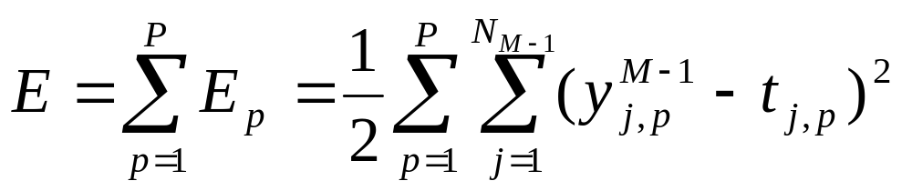
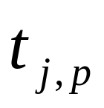
10.1 人工神经网络与神经网络优化算法
⑤ 目标函数通常采用：
（10-1-2）
其中P为样本数， 为第p个样本的第j个输出分量。

Slide 26
感知器网络
1、感知器模型
2、学习训练算法
3、学习算法的收敛性
4、例题

Slide 27
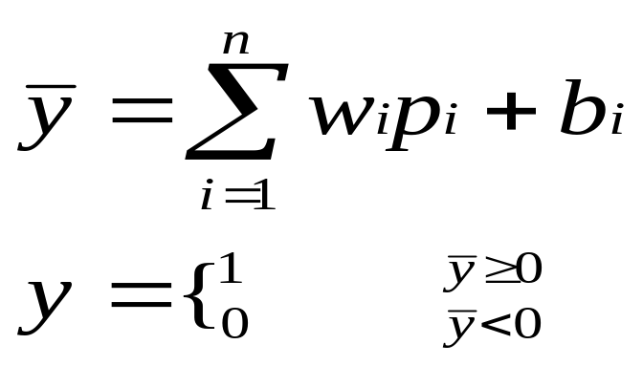
感知器神经元模型
感知器模型如图Fig2.2.1
I/O关系
图2.2.1

Slide 28
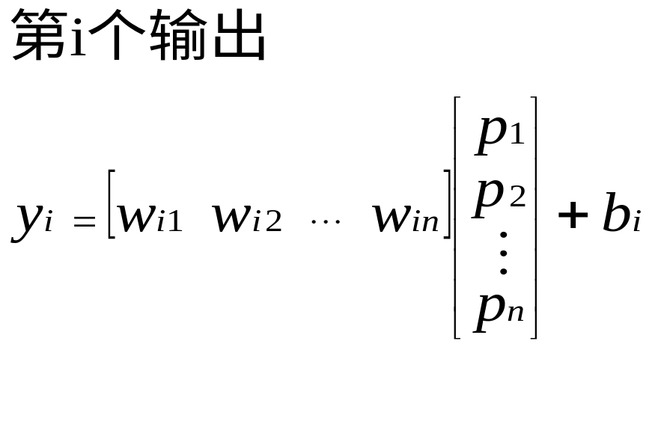
单层感知器模型如图2.2.2
定义加权系数
w_{ij}为第i个神经元到第j个神经元之间的连接值

Slide 29
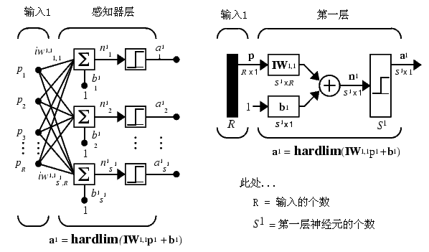
感知器神经网络模型
图2.2.2

Slide 30
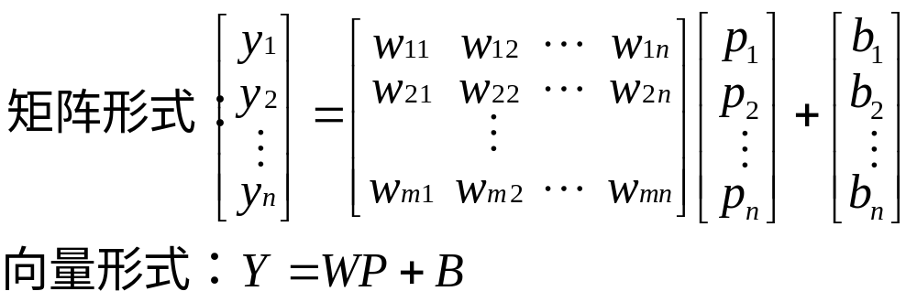
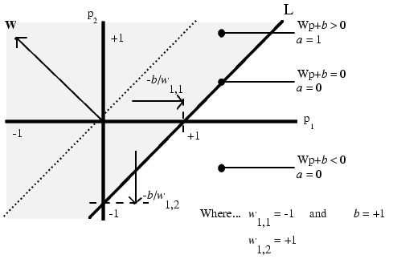
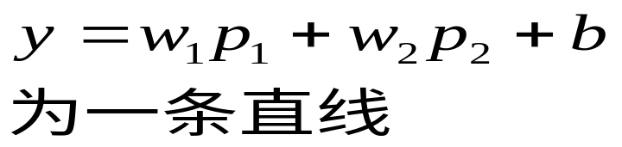
图形解释
对n=2的情况
分平面为两部分

Slide 31
图形解释
由直线W*P+b=0将由输入矢量P₁和P₂组成的平面分为两个区域，直线上部的输入矢量使阀值函数的输入大于0，所以使感知器神经元的输出为1；直线下部的输入矢量使感知器神经元的输出为0。分割线可以根据所选的权值和偏差上下左右移动到期望划分输入平面的地方。

Slide 32
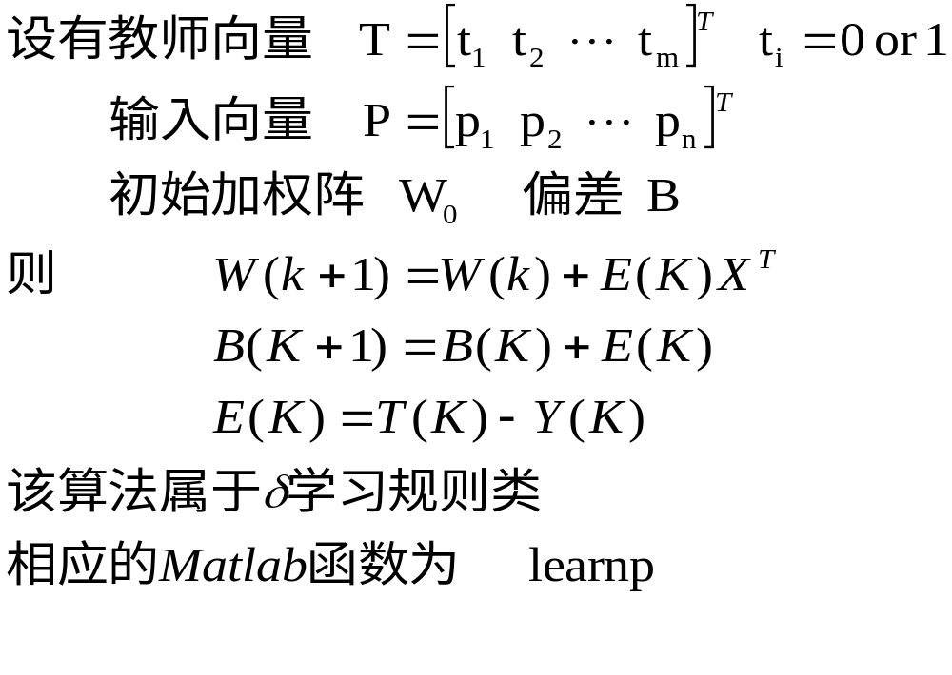
学习训练算法

Slide 33
Matlab调用
该函数的调用命令为：
[dW,LS] = learnp(W, P, Z, N, A, T, E, gW, gA, D, LP, LS)
[db,LS] = learnp(b, ones(1,Q), Z, N, A, T, E, gW, gA, D, LP, LS)
各参数的具体意义可参考神经网络工具箱的用户指南 。

Slide 34
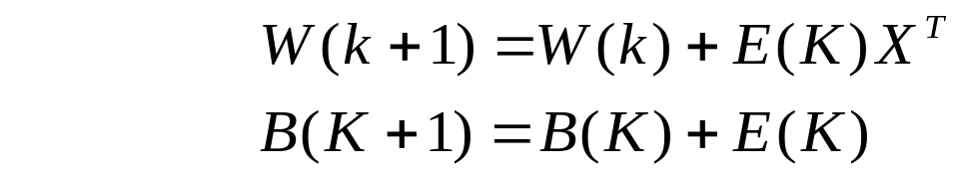
训练步骤
1）对于所要解决的问题，确定输入向量 X,目标向量T,由此确定维数及网络结构参数，n,m;
2) 参数初始化；
3）设定最大循环次数；
4）计算网络输出；
5）检查输出矢量Y与目标矢量T是否相同，如果相同时，或以达最大循环次数，训练结束，否则转入6）；
6）学习
并返回4）。

Slide 35
上述的整个训练过程我们可以用MATLAB工具箱中的函数train.m来完成。其调用方式如下：
[net,tr]=train(net,P,T,Pi,Ai)

Slide 36
例题
例2.1 采用单一感知器神经元解决一个简单的分类问题：将四个输入输入矢量分为两类，其中两个矢量对应的目标值为1，另两个矢量对应的目标值为0，即
输入矢量： P=[-0.5 –0.5 0.3 0.0;
-0.5 0.5 -0.5 1.0]
目标分类矢量： T=[1.0 1.0 0.0 0.0]

Slide 37
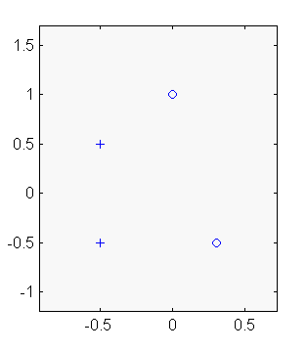
解 首先定义输入矢量及相应的目标矢量：
P=[-0.5 –0.5 0.3 0.0;
-0.5 0.5 -0.5 1.0]；
T=[1.0 1.0 0.0 0.0]；
输入矢量可以用图///来描述，
对应于目标值0的输入矢量用符
号‘0’表示，对应于目标值1的输
入矢量符号‘+’表示。
输入矢量图

Slide 38
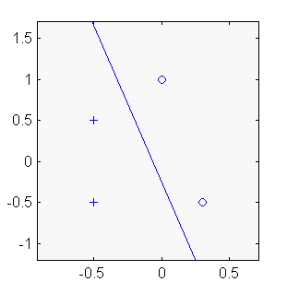
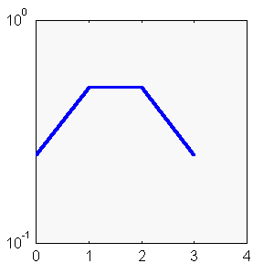
训练结束后得到如图所示的分类结果，分类线将两类输入矢量分开，其相应的训练误差的变化如图所示。这说明经过4步训练后，就达到了误差指标的要求。
分类结果 误差变化曲线

Slide 39
下面给出本例的MATLAB程序
% Example pre.m
%
clf reset
figure(gcf)
setfsize(300,300);
echo on
%NEWP —— 建立一个感知器神经元
%INIT —— 对感知器神经元初始化
%TRAIN —— 训练感知器神经元
%SIM —— 对感知器神经元仿真
pause % 敲任意键继续
clc
% P为输入矢量
P = [-0.5 -0.5 +0.3 +0.0;
-0.5 +0.5 -0.5 1.0];
% T为目标矢量
T = [1 1 0 0];
pause
% 绘制输入矢量图
plotpv(P,T);
pause
% 定义感知器神经元并对其初始化
net=newp([-0.5 0.5;-0.5 1],1);
net.initFcn='initlay';
net.layers{1}.initFcn='initwb';

Slide 40
net.inputWeights{1,1}.initFcn='rands';
net.layerWeights{1,1}.initFcn='rands';
net.biases{1}.initFcn='rands';
net=init(net);
echo off
k = pickic;
if k == 2
net.iw{1,1} = [-0.8161 0.3078];
net.b{1} = [-0.1680];
end
echo on
plotpc(net.iw{1,1},net.b{1})
pause
% 训练感知器神经元
net=train(net,P,T);
pause
% 绘制结果分类曲线
plotpv(P,T)
plotpc(net.iw{1,1},net.b{1});
pause
% 利用训练完的感知器神经元分类
p = [-0.5; 0];
a = sim(net,p)
echo off

Slide 41
BP 网络
将感知器网络结构扩展到多层，其作用函数采用一种可微分的函数，这就形成了功能比较强大的多层前向网络。
由于多层前向网络采用反向传播学习算法（Back Propagation），通常人们将其称为BP网络。

Slide 42
主要用途
BP网络主要用于：
（1）函数逼近：用输入矢量和相应的输出矢量训练网络逼近某个函数；
（2）模式识别：用一个特定的输出矢量将它与输入矢量联系起来；
（3）分类：把输入矢量以所定义的合适的方法进行分类；
（4）数据压缩：减少输出矢量维数以便于传输或存储。
在人工神经网络的实际工程应用中，特别在自动控制领域中，大多数神经网络模型是采用BP网络或它的变化形式，它也是前向网络的核心部分，体现了人工神经网络最精华的部分。

Slide 43
BP网络主要内容
1、BP网络模型
2、学习训练算法
3、对应的MATLAB训练函数
4、例题
5、BP网络设计问题
6、限制与不足
7、BP算法改进

Slide 44
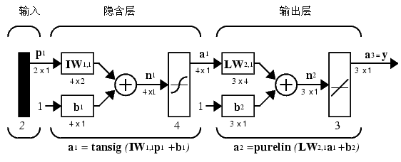
BP网络模型
BP网络模型如图2.4.1所示:
图 2.4.1

Slide 45
I/O 关系
I->H
a 1 = tansig (IW _{1,1} p ₁ +b ₁ )
tansig(x)=tanh(x)=(e^{x}-e^{-x})/(e^{x}+e^{-x})
H->O
a 2 = purelin (LW _{2,1} a ₁ +b ₂ )
输入层神经元个数 n
隐含层神经元个数 n1
输出层神经元个数 s2

Slide 46
学习（训练）
输入q组样本 p₁,p₂,...,p_{q} p_{i}∈R^{n}
期望输出 T₁,T₂,...,T_{q}, T ∈R^{s2}
网络输出 a2₁,a2₂,...,a_{2q} a₂∈R^{s2}
解决方法 误差最小
实质为一个优化问题
思路1: 梯度法(gradient)
找出误差与加权系数的关系
得到加权系数改变的规律

Slide 47
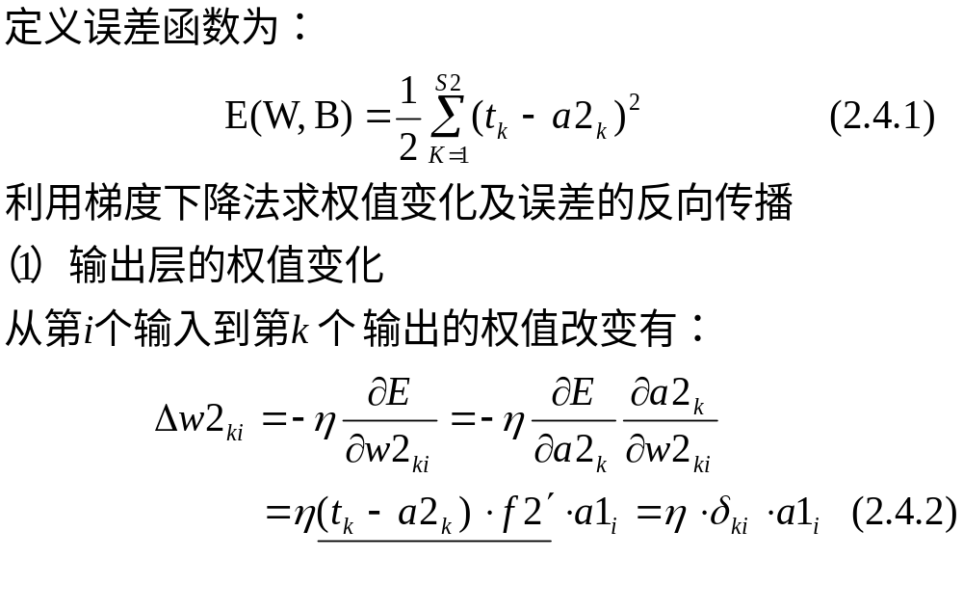
学习训练算法

Slide 48
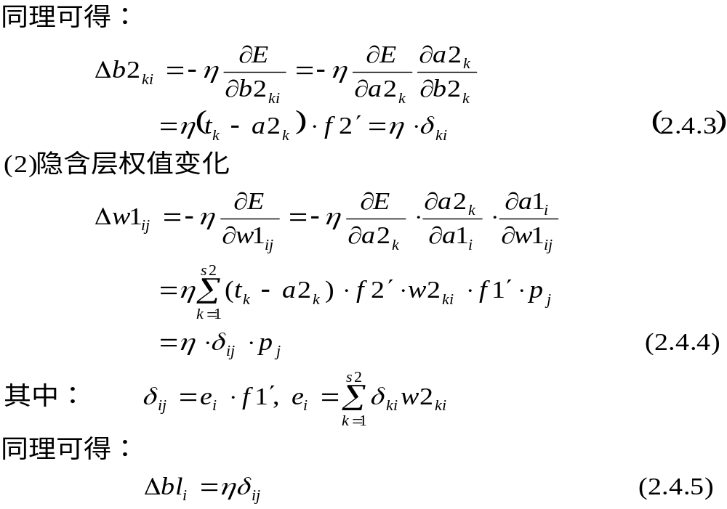

Slide 49
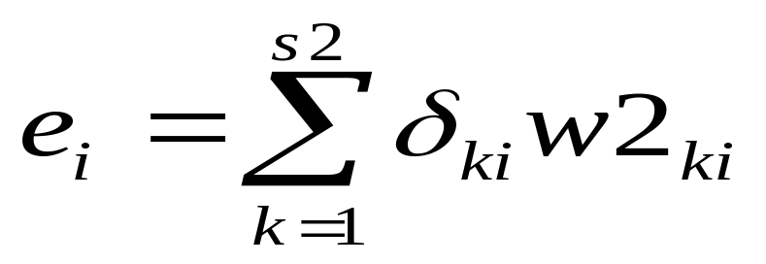
BP算法解释
输出层误差 e_{j}(j=1-s2)
隐含层误差 e_{i}(i=1-n1)
e_{i}与e_{j}的关系？
e_{i}可以认为是由e_{j}加权组合形成的。由于作用函数的存在，e_{j}的等效作用为δ _{j}
δ _{i}=e_{j}f '()

Slide 50
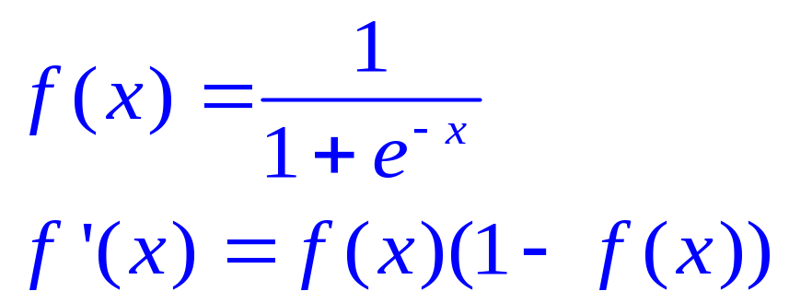
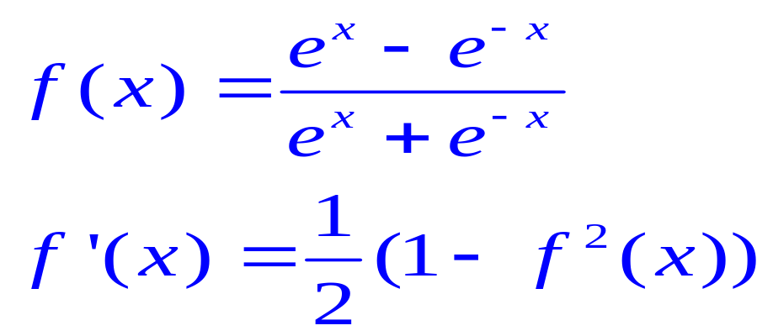
导数
logsig
matlab 函数：dA_dN = dlogsig(N,A)
tansig
matlab 函数：dA_dN = dtansig(N,A)

Slide 51


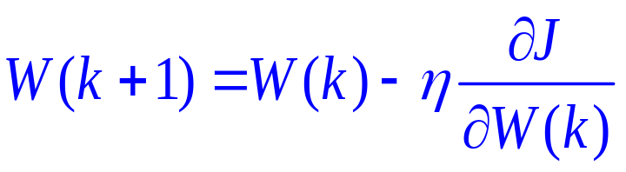
BP算法的理论分析
学习算法：
此处：
W*为最优加权值。
由梯度法

Slide 52
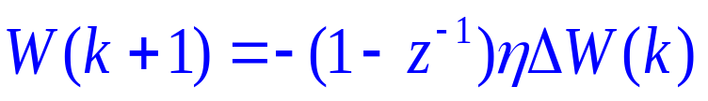
改写成差分方程，可得
因此，传统梯度法等效为一个积分控制器

Slide 54
MATLAB函数
旧版下的训练函数为：trainbp.m
Tp=[disp_freq max_epoch err_goal lr];
[w,b,epochs,errors]=trainbp(w,b,’F’,P,T,Tp);
‘F’为网络的激活函数名：‘tansig’,’logsig’,’purelin’
而在新版下完全不同：
首先建立一个网络 net=newff([-2 2],[5 1],{‘tansig’ ‘purelin’},’traingd’);
计算输出： y1=sim(net,P);

Slide 55
绘图： plot(P,T,’*’);
训练： [net,tr]=train(net,P,T);
训练函数有很多种，如：traingd,traingdm,traingdx,trainlm
在训练之前要对网络进行初始化，并设置好训练参数。
初始化： net.iw{1,1}=W10;
net.b{1}=B10;
net.lw{2,1}=W20;
net.b{2}=B20;

Slide 56
参数设置：
net.trainParam.epochs=100; %最大训练次数
net.trainParam.goal=0.01; %训练所要达到的精度
net.trainParam.show=10; %在训练过程中显示的频率
net.trainParam.lr=0.1; %学习速率

Slide 57
例题—函数逼近
例2.3 应用两层BP网络来完成函数逼近的任务，其中隐含的神经元个数选为5个。网络结构如图2.4.1所示。
图：2.4.1

Slide 58
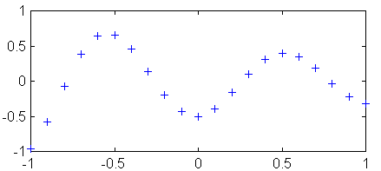
解 首先定义输入样本和目标矢量
P=-1:.1:1;
T=[-.9602 -.5770. –.0729 .3771 .6405 .6600
.4609 …. 1336 -.2013 -.4344 -.5000 -.3930
-.1647 .0988 …
.3072 .3960 .3449 .1816 -.0312 -.2189 -.3201];
上述数据的图形如图2.4.2所示。
图：2.4.2

Slide 59
利用函数newff建立一个bp神经元网络
net=newff(minmax(P),[5 1],{‘tansig’ ‘purelin’}, ‘traingd’, ‘learngd’, ‘sse’);
然后利用函数train对网络进行训练
net.trainParam.show=10;
net.trainParam.epochs=8000;
net.trainParam.goal=0.02;
net.trainParam.lr=0.01;
[net,tr]=train(net,P,T);

Slide 60
图2.4.3至图2.4.6给出了网络输出值随训练次数的增
加而变化的过程。图2.4.7给出了454次训练后的最终
网络结果，以及网络的误差纪录。
同时还可以用函数sim来计算网络的输出
a1=sim(net,P)
下面给出本例的MATLAB程序

Slide 61
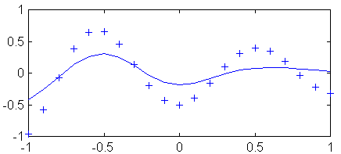
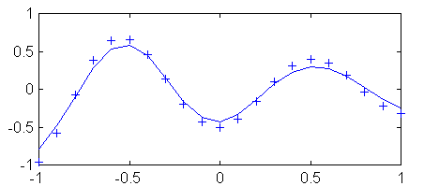
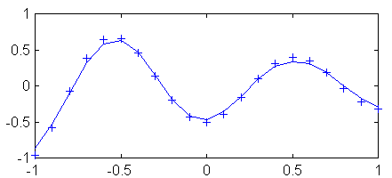
图2.4.3 训练100次的结果 图2.4.4 训练200次的结果
图2.4.5 训练300次的结果 图2.4.6 训练400次的结果

Slide 62
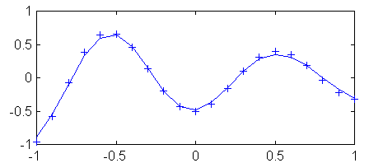
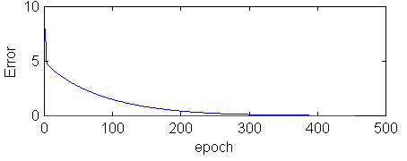
图2.4.7 训练结束后的网络输出与误差结果

Slide 63
% Example 3.13
%
clf;
figure(gcf)
setfsize(500,200);
echo on
%NEWFF — 建立一个BP网络
%TRAIN — 对BP网络进行训练
%SIM —对BP网络进行仿真
pause
P = -1:.1:1;
T = [-.9602 -.5770 -.0729 .3771 .6405 .6600 .4609 ...
.1336 -.2013 -.4344 -.5000 -.3930 -.1647 .0988 ...
.3072 .3960 .3449 .1816 -.0312 -.2189 -.3201];
plot(P,T,'+');
title('Training Vectors');
xlabel('Input Vector P');
ylabel('Target Vector T');
pause
net=newff(minmax(P),[5 1],{'tansig' 'purelin'},'traingd','learngd','sse');
echo off
k = pickic;
if k == 2
net.iw{1,1} = [3.5000; 3.5000; 3.5000; 3.5000; 3.5000];

Slide 64
net.b{1} = [-2.8562; 1.0774; -0.5880; 1.4083; 2.8722];
net.lw{2,1} = [0.2622 -0.2375 -0.4525 0.2361 -0.1718];
net.b{2} = [0.1326];
end
net.iw{1,1}
net.b{1}
net.lw{2,1}
net.b{2}
pause
echo on
me=8000;
net.trainParam.show=10;
net.trainParam.goal=0.02;
net.trainParam.lr=0.01;
A=sim(net,P);
sse=sumsqr(T-A);
for i=1:me/100
if sse<net.trainparam.goal,i=i-1;break,end
net.trainParam.epochs=100;
[net,tr]=train(net,P,T);
trp((1+100*(i-1)):(max(tr.epoch)+100*(i-1)))=tr.perf(1:max(tr.epoch));
A=sim(net,P);
sse=sumsqr(T-A);

Slide 65
plot(P,T,'+');
hold on
plot(P,A)
hold off
pause
end
message=sprintf('Traingd, Epoch %%g/%g, SSE %%g\n',me);
fprintf(message,(max(tr.epoch)+100*(i-1)),sse)
plot(trp)
[i,j]=size(trp);
hold on
plot(1:j,net.trainParam.goal,'r--')
hold off
title('Error Signal')
xlabel('epoch')
ylabel('Error')
p = 0.5;
a = sim(net,p)
echo off

Slide 66
BP网络训练的几种模式
批处理模式(batch mode)
训练过程以所有样本为一个epoch。训练时计算出所有样本的整体误差后，加权系数才调整。
matlab 函数
trainb，非直接调用，用net.trainFcn说明
模式学习模式(pattern mode)
训练过程输入一个样本，计算学习误差，调整加权系数。
matlab 函数
trainc，trains, trainr非直接调用，用net.trainFcn 说明

Slide 67
BP网络设计问题
在进行BP网络的设计时，一般应从网络的层数，
每层中的神经元个数和激活函数、初始值以及学习速
率等几个方面来进行考虑。下面讨论各自的选取原则。
1.网络的层数；
2.隐含层的神经元数；
3.初始权值的选取；
4.学习速率；
5.期望误差的选取。

Slide 68
网络的层数
理论上已经证明：具有偏差和至少一个S型隐含层加上一个线性输入层的网络，能够逼近任何有理函数。
增加层数可以进一步的降低误差，提高精度，但同时也使网络复杂化。
另外不能用仅具有非线性激活函数的单层网络来解决问题。因为能用单层网络完美解决的问题，用自适应线性网络也一定能解决，而且自适应线性网络的运算速度还要快。而对于只能用非线性函数解决的问题，单层精度又不够高，也只有增加层才能达到期望的结果。

Slide 69
隐含层神经元数
网络训练精度的提高，可以通过采用一个隐
含层，而增加其神经元数的方法来获得，这在结
构实现上，要比增加更多的隐含层要简单的多。
为了对隐含层神经元数在网络设计时所起的
的作用有一个比较深入的理解，下面先给出一个
有代表性的实例，然后从中得出几点结论。

Slide 70
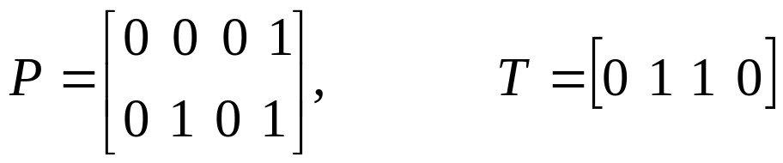
例：用两层BP网络实现“异或”功能。
网络要实现如下的输入/输出功能：
对于一个二元输入网络来说，神经元数即为分割
线数。所以隐含层神经元数应≥2。

Slide 71
图2.4.8（a）中，输出节点与隐含层节点相同，
显然该输出层是多余的，该网络也不能解决问题，
因此需要增加隐含层的节点数。
在此例中，隐含层中神经元数为多少时最佳？
我们针对sl=2，3，4，5，6以及为20、25和30时对
网络进行设计。选择误差目标为err_goal=0.02,并通
过对网络训练时所需的循环次数和训练时间的情况
来观察网络求解效果。整个网络的训练结果如表
2.4.1所示。

Slide 72
表2.4.1 sl=2，3，4，5，6，20，25和30时的网络训练结果
Sl | 时间（秒） | 循环次数
2 | 5.71 | 118
3 | 4.40 | 90
4 | 4.39 | 88
5 | 4.45 | 85
6 | 4.62 | 85
20 | 3.57 | 68
25 | 4.06 | 72
30 | 5.11 | 96

Slide 73
我们评价一个网络设计的好坏，首先是它的精度，
再一个就是训练时间。
从表2.4.1总可以看出下面几种情况：
1）神经元数太少，网络不能很好的学习，需要训
练的次数也多，训练精度也不高；
2）一般而言，网络隐含层神经元的个数sl越多，
功能越大，但当神经元数太多，会产生其它的问题。
3）当sl=3,4,5时，其输出精度都相仿，而sl=3是的
训练次数最多。
一般的讲，网络 sl 的选择原则是：在能够解决问
题的前提下，再加上一个到两个神经元以加快误差的下
降速度即可。

Slide 74

初始权值的选取
一般取初始权值在（-1，1）之间的随机数。
另外，威得罗等人在分析了两层网络是如何对一
个函数进行训练后，提出一种选定初始权值的策略：
选择权值的量级为 ，其中s1为第一层神经元数，r
为输入个数。在旧版MATLAB（版本低于5.2）工具箱
中可采用函数nwlog.m或nwtan.m来初始化隐含层权值。
而在新版MATLAB工具箱中，统一用函数init.m
对网络进行初始化。

Slide 75
学习速率
学习速率决定每一次循环训练中所产生的权
值变化量。大的学习速率可能导致系统的不稳定；
但小的学习速率导致较长的训练时间，可能收敛
很慢，不过能保证网络的误差值不跳出误差表面
的低谷而最终趋于误差最小值。所以一般情况下
倾向于选取较小的学习速率以保证系统的稳定性。
学习速率的选取范围在0.01~0.8之间。

Slide 76
对于较复杂的网络，在误差曲面的不同部位
可能需要不同的学习速率。为了减少寻找学习速
率的训练次数以及训练时间，比较合适的方法是
采用变化的自适应学习速率，使网络的训练在不
同的阶段设置不同大小的学习速率。

Slide 77
期望误差的选取
在设计网络的训练过程中，期望误差值也应
当通过对比训练后确定一个合适的值，这个所谓
的“合适”,是相对于所需要的隐含层的节点数来确
定的。一般情况下，作为对比，可以同时对两个
不同期望误差值的网络进行训练，最后通过综合
因素的考虑来确定采用其中一个网络。

Slide 78
限制与不足
（1）需要较长的训练时间
这主要是由于学习速率太小所造成的。可采用变化的学习速率或自适应的学习速率来加以改进。
（2）完全不能训练
这主要表现在网络的麻痹上。通常为了避免这种情况的产生，一是选取较小的初始权值，二是采用较小的学习速率。
（3）局部最小值
采用多层网络或较多的神经元，有可能得到更好的结果。

Slide 79
BP算法的改进
BP算法改进的主要目标是为了加快训练速度，
避免陷入局部极小值和改善其它能力。本节只讨论
前两种性能的改进方法的有关内容。
（1）带动量因子算法；
（2）自适应学习速率；
（3）改变学习速率的方法；
（4）作用函数后缩法；
（5）改变性能指标函数。

Slide 80
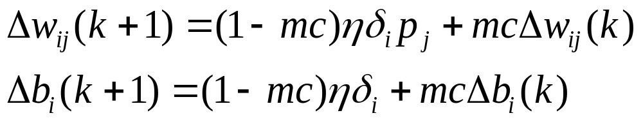
带动量因子算法
该方法实在反向传播法的基础上在每一个权值
的变化上加上一项正比于前次权之变化的值，并根
据反向传播法来产生新的权值变化。带有附加动量
因子的权值调节公式为：
（2.4.6）
其中k为训练次数，mc为动量因子，一般取0.95左右。

Slide 81

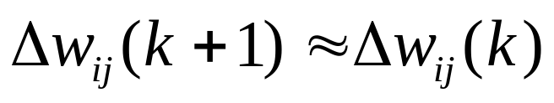
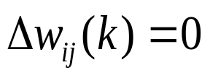
附加动量法的实质是将最后一次权值变化的
影响，通过一个动量因子来传递。以此方式，当
增加动量项后，促使权值的调节向着误差曲面底
部的平均方向变化，当网络权值进入误差曲面底
部的平坦区时， 将变得很小，于是，
从而防止了 的出现 ，有助于使网络从误差曲面的局部极小值中跳出。

Slide 82
在MATLAB工具箱中，带有动量因子的权值修
正法是用函数learnbpm.m来实现的。对网络进行训
练可用函数traingdm.m。我们可以用函数newff.m建
立一个用附加动量法训练的BP网络：
net=newff(minmax(P),[5 1],{'tansig' 'purelin'},'traingdm','learngm','sse');

Slide 83
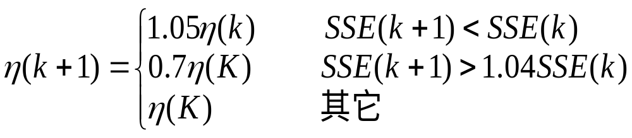
自适应学习速率
对于一个特定的问题，要选择适当的学习速率并
不是一件容易的事情。对训练开始初期功效很好地学
习速率，不见得对后来的训练合适。为了解决值一问
题，人们自然会想到在训练过程中自动调整学习速率。
下面给出一个自适应学习速率的调整公式：
（2.4.7）
初始学习速率η(0)的选取范围可以有很大的随意性。

Slide 84
MATLAB工具箱总带有自适应学习速率进行反向
传播训练的函数为：traingda.m。使用方法为：
[net,tr]=traingda(net,Pd,Tl,Ai,Q,TS,VV)
或者，
先设置 net.trainFcn=‘traingda’
然后进行训练 net=train(net,P,T);
例2.4 沿用例2.3中的输入矢量和目标矢量。
同其他训练函数的调用方法一样，这个训练过程
函数的应用非常简单。下面给出本例的MATLAB程序。

Slide 85
% Example
%
clf;
figure(gcf)
setfsize(500,200);
echo on
%NEWFF — 建立一个BP网络
%TRAIN — 对网络进行训练
%SIM — 对网络进行仿真
pause
P = -1:.1:1;
T = [-.9602 -.5770 -.0729 .3771 .6405 .6600 .4609 ...
.1336 -.2013 -.4344 -.5000 -.3930 -.1647 .0988 ...
.3072 .3960 .3449 .1816 -.0312 -.2189 -.3201];
plot(P,T,'+');
title('Training Vectors');
xlabel('Input Vector P');
ylabel('Target Vector T');
pause
net=newff(minmax(P),[5 1],{'tansig' 'purelin'},'traingda','learngd','sse');
echo off
k = pickic;

Slide 86
if k == 2
net.iw{1,1} = [3.5000; 3.5000; 3.5000; 3.5000; 3.5000];
net.b{1} = [-2.8562; 1.0774; -0.5880; 1.4083; 2.8722];
net.lw{2,1} = [0.2622 -0.2375 -0.4525 0.2361 -0.1718];
net.b{2} = [0.1326];
end
net.iw{1,1}
net.b{1}
net.lw{2,1}
net.b{2}
pause
echo on
net.trainparam.lr_inc=1.05;
net.trainParam.epochs=8000;
net.trainParam.show=10;
net.trainParam.goal=0.02;
net.trainParam.lr=0.01;
[net,tr]=train(net,P,T);
pause
A=sim(net,P);
plot(P,T,'+');
hold on
plot(P,A)
hold off
p = 0.5;
a = sim(net,p)

Slide 87
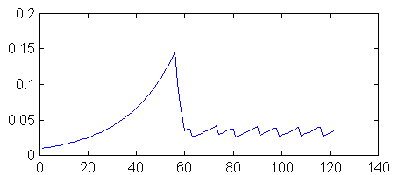
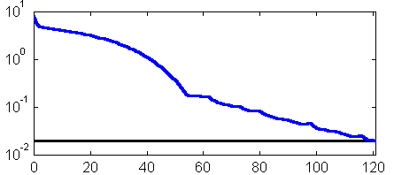
仅训练了121次就达到了误差目标0.02的目的。
图2.4.9给出了学习速率在训练过程中的纪录。误
差平方和的记录在图2.4.10中。
图2.4.9 图2.4.10
训练中的学习速率 训练中的误差纪录

Slide 88
从中可以看出：在训练的初始阶段，学习速率
是以直线形式上升。当接近误差最小值时，学习速
率又自动的下降。注意误差曲面有少于的波动。
可以将动量法和自适应学习速率结合起来以利
用两方面的优点。MATLAB工具箱中traingdx.m函
数可以实现此功能。其调用方式和函数traingda.m的
调用方式一样。

Slide 89
改变学习速率方法
学习速率的局部调整法基于如下的几个直观的推断：
1）目标函数中的每一个网络可调参数有独立的学习速率；
2）每一步迭代中，每个学习速率参数都能改变；
3）在连续几次迭代中，若目标函数对某个权导
数的符号相同，则这个权的学习速率要增加；
4）在连续几次迭代中，若目标函数对某个权导数的符号相反，则这个权的学习速率要减小。

Slide 90
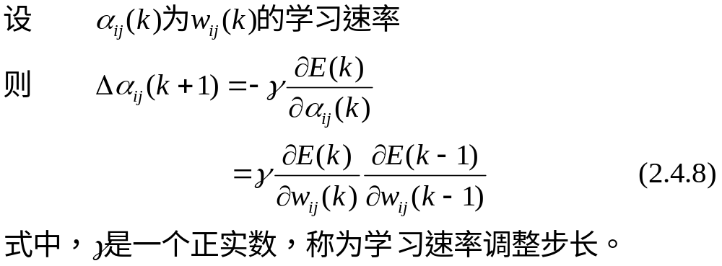
δ-δ规则
式（2.4.8）的学习规则虽然和上述推断一致，但在应用时还存在一些潜在的问题。

Slide 91
例如,若在连续两次迭代中，目标函数对某个权
的导数具有相同的符号，但他们的权值很小，则对
应于那个权值的学习速率的正调整也很小。另一方
面，若在两次连续的迭代中，目标函数对某个权的
导数具有相反的符号和很大的值，则对应于那个权
学习速率的负调整也很大。在这两种情况下，就难
于选择合适的步长参数γ。
上述问题可以用δ-bar-δ方法来克服。

Slide 92
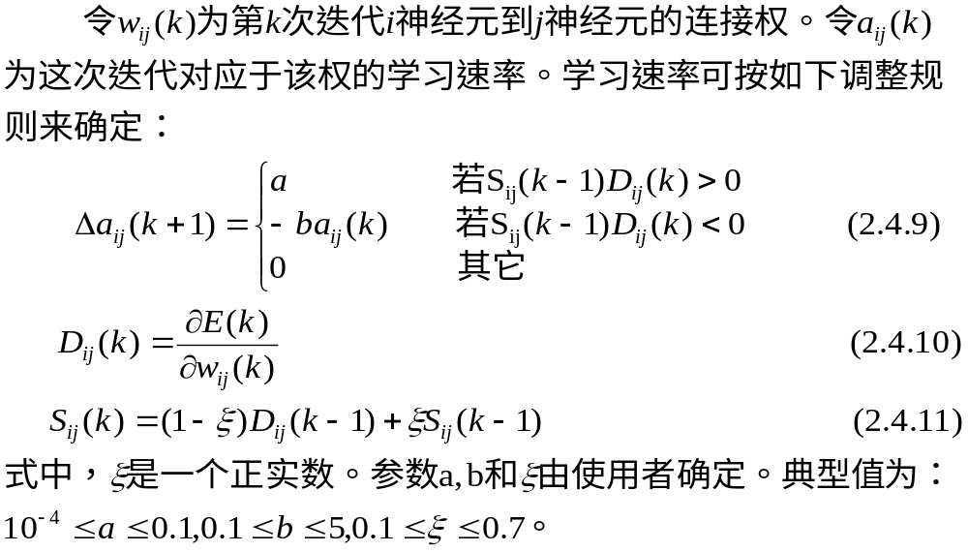
δ-bar-δ方法

Slide 93
从这些调整规则可得到如下结果：
（1）δ-bar-δ学习规则与δ-δ学习规则的机理相似，
也满足推论3和4。在连续两次迭代中，若D _{ij}(k)与
S_{ij}(k-1)的符号相同，则对应的学习数量增加一个常
数a。令一方面，若D _{ij}(k)与S_{ij}(k-1)的的符号相反，
则对应的学习速率按现行值b的比例减小。其它情况
学习速率不变。
（2）学习速率a_{ij}(k)的增长是线性的，但衰减是
指数性的。线性增长可以防止学习速率过快增加，
而指数衰减意味着学习速率下降很快，但仍保持正
值。

Slide 94
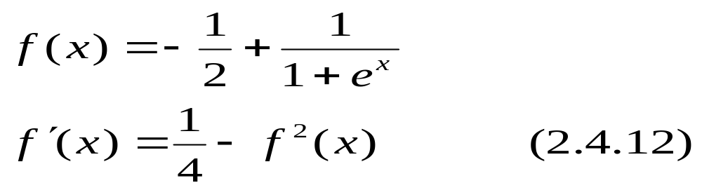
作用函数后缩法
实验证明，采用此方法，收敛时间平均可减
少30~50%。当然，若采用此方法来训练网络，其
训练程序需要设计者自己编写一部分。

Slide 95
改变性能指标函数
1、综合目标函数
2、GEBP学习算法

Slide 96
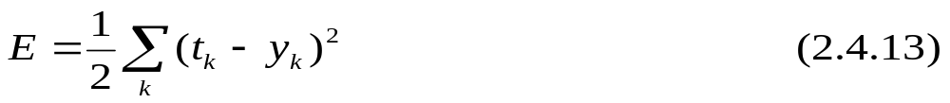
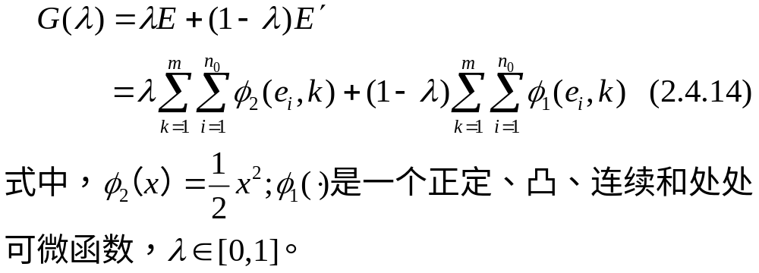
综合目标函数
前面定义的性能指标函数是一个二次函数：
下面给出一个广义性能指标函数：

Slide 97
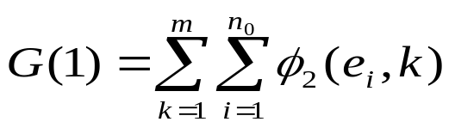
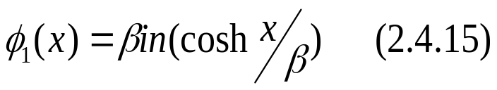
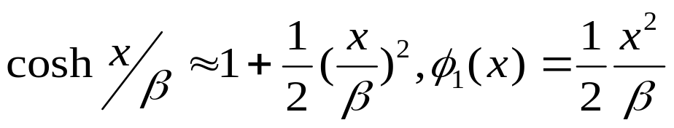
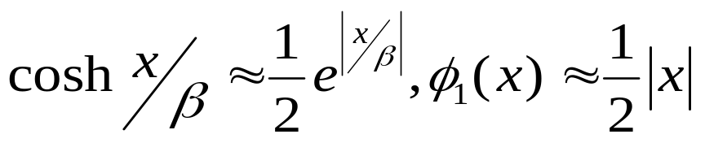
分析：当λ=1时， ，即优化
按单一的二次型目标函数进行。
E/的选择是采用综合目标函数的关键问题。研
究表明，一个合理选择是使G(0)=E/逼近于绝对值误
差准则（即L1—范数）。取
式中，β是一个可控参数。
当β足够大时
即此时 G(0)逼近于二次误差准则（即L₂—范数）。
当β足够小时， ，
即此时G(0)逼近于绝对值误差准则。

Slide 98
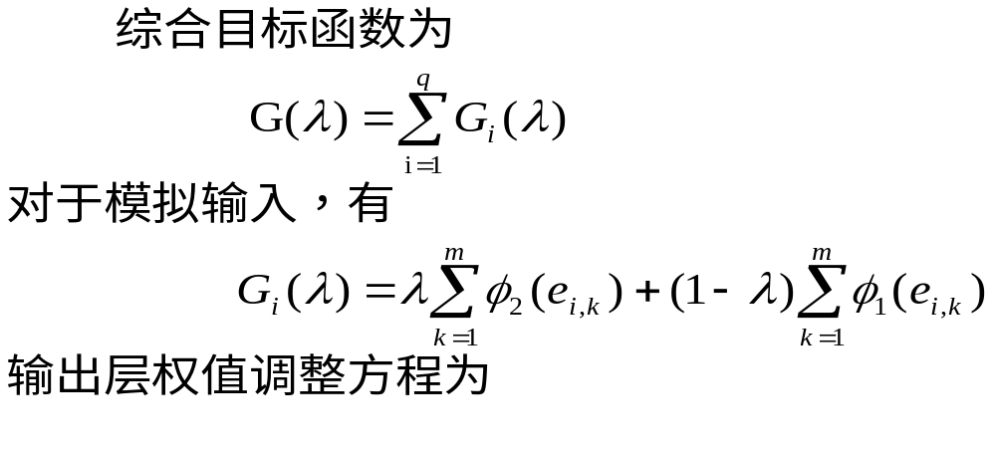
基于综合目标函数的BP学习算法

Slide 99


